Slide 1
“ Khoa học kĩ thuật cấp Thành phố dành cho học sinh Trung học phổ thông năm 2018”

Slide 2
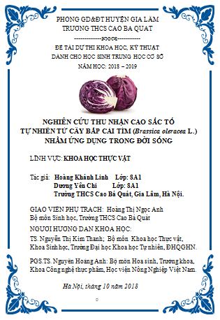
Ý tưởng ban đầu
Đề tài dự thi Cấp Thành phố

Slide 3
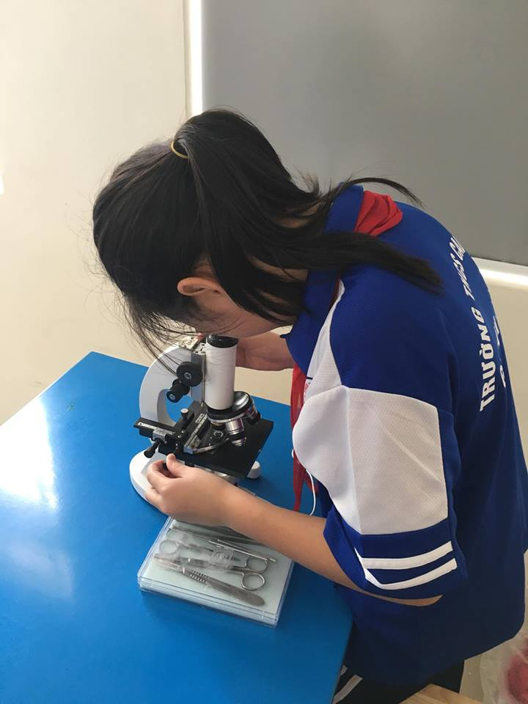
Một số công đoạn được thực hiện đề tài

Slide 4
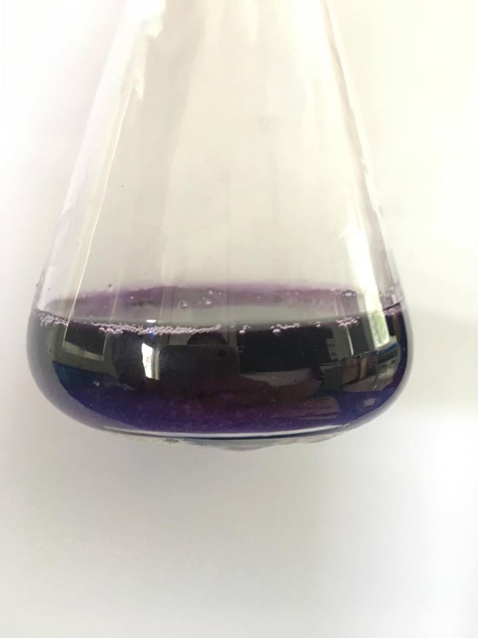
Một số công đoạn được thực hiện đề tài

Slide 5
Cô – trò cùng gia đình học sinh chụp ảnh lưu niệm
bên ngoài khu vực gian trưng bày

Slide 7
Gian trưng bày tại cuộc thi

Slide 9
Khoảnh khắc hô vang tên ngôi trường thân yêu
THCS Cao Bá Quát tại cuộc thi

Slide 10
Chụp hình lưu niệm sau buổi khai mạc cuộc thi

Slide 11
Cô – Trò vui mừng nhận giải Ba chung cuộc

Slide 12
Luôn có sự đồng hành của phụ huynh trong suốt cuộc thi

